Slide 1
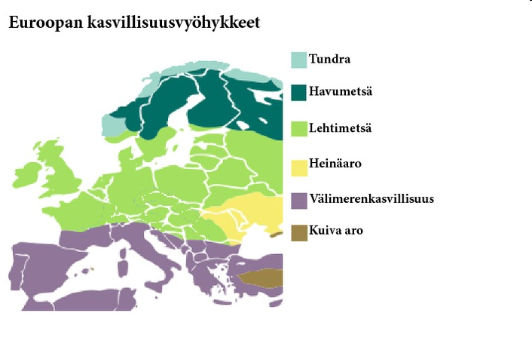

Euroopan kasvillisuus
Notes:
.

Slide 2
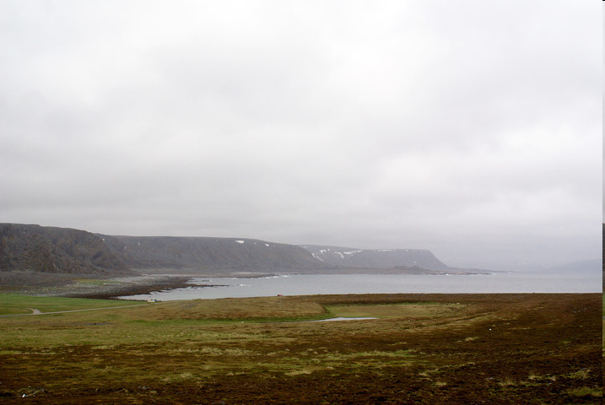
Tundra
Notes:
Tundran kylmyydessä menestyvät vain sammalet, jäkälät ja matalat varvut. Kuva on otettu kesäkuussa mutta lunta on vielä rinteillä!

Slide 3
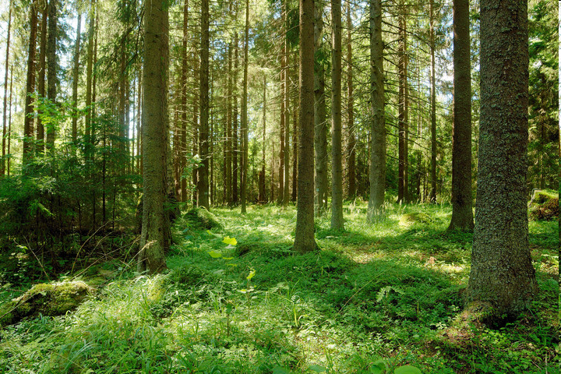
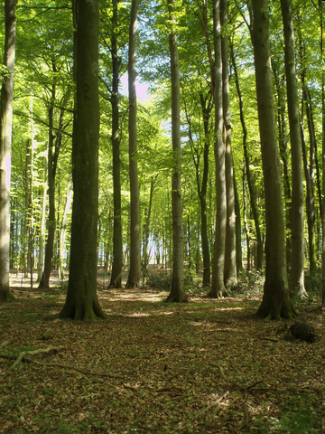
Havumetsä ja lehtimetsä
Notes:
Suomalaisessa kuusimetsässä on tiheä aluskasvillisuus, jossa on mm. varpuja ja sammalta. Keskieurooppalaisessa lehtimetsässä tiheä latvusto estää aluskasvillisuuden kehittymisen.

Slide 4
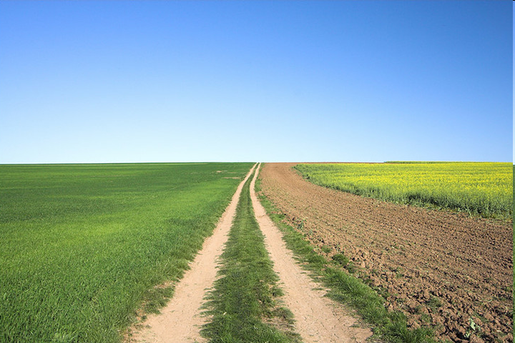
Aro
Notes:
Arolla puut eivät menesty niille liian pitkän kuivan kauden takia. Aroa on mm. Unkarissa ja Ukrainassa. Hedelmällinen maaperä sekä lämmin kesä mahdollistavat arolla tuottoisan viljanviljelyn.

Slide 5
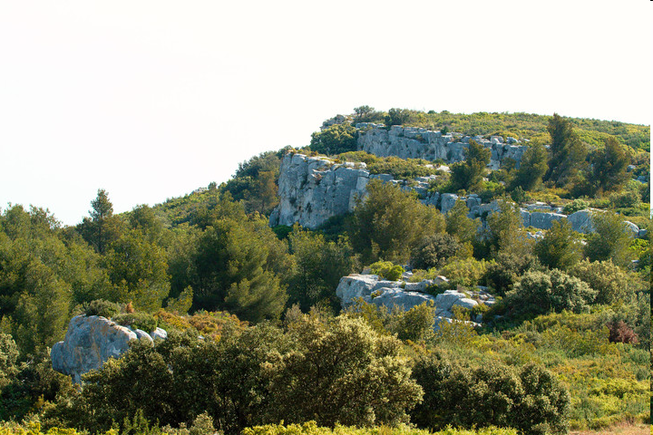
Välimerenkasvillisuus
Notes:
Välimerellä on kuiva ja kuuma kesä. Tässä ilmastossa menestyvät vain paksu(nahkea)lehtiset kasvit. Metsiä ei enää Välimeren rannikolla juuri näe, mutta alueella on aikoinaan ollut laajojakin metsiä.

Slide 6
Euroopan kasvillisuusalueet

